Slide 1
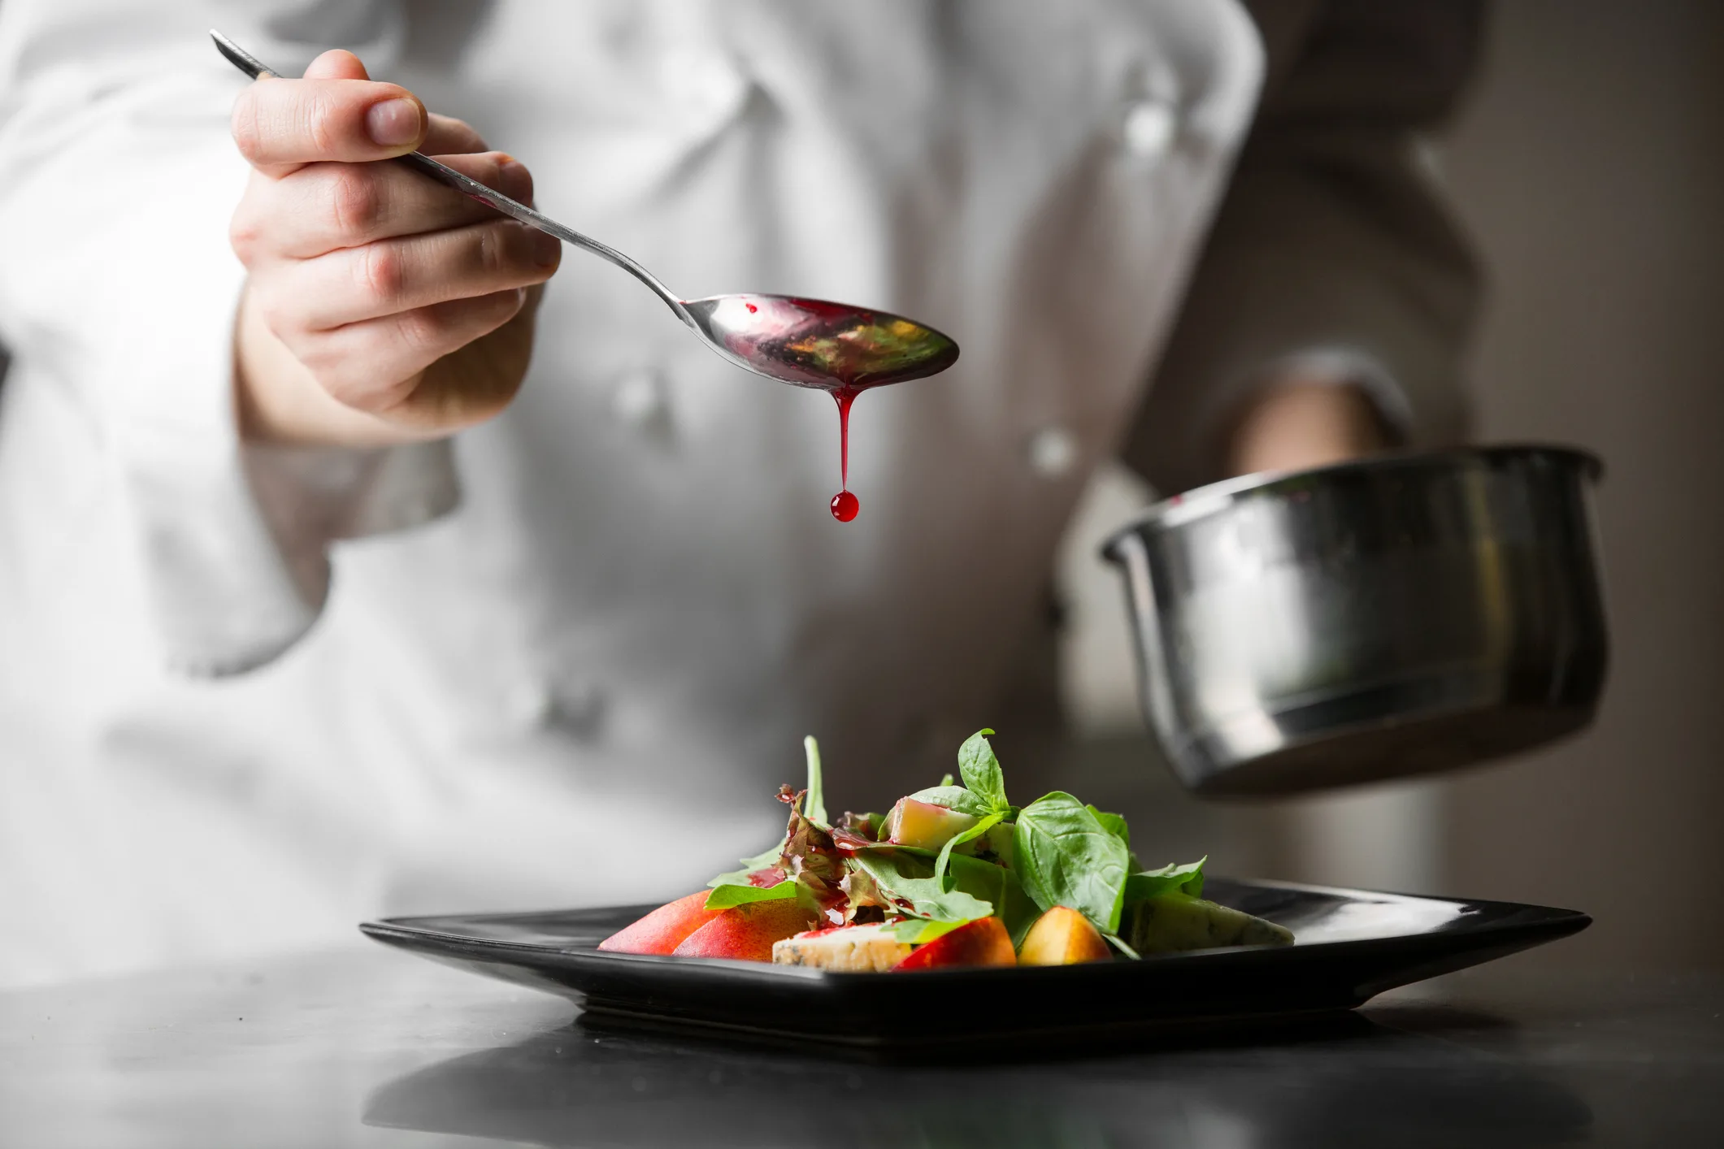
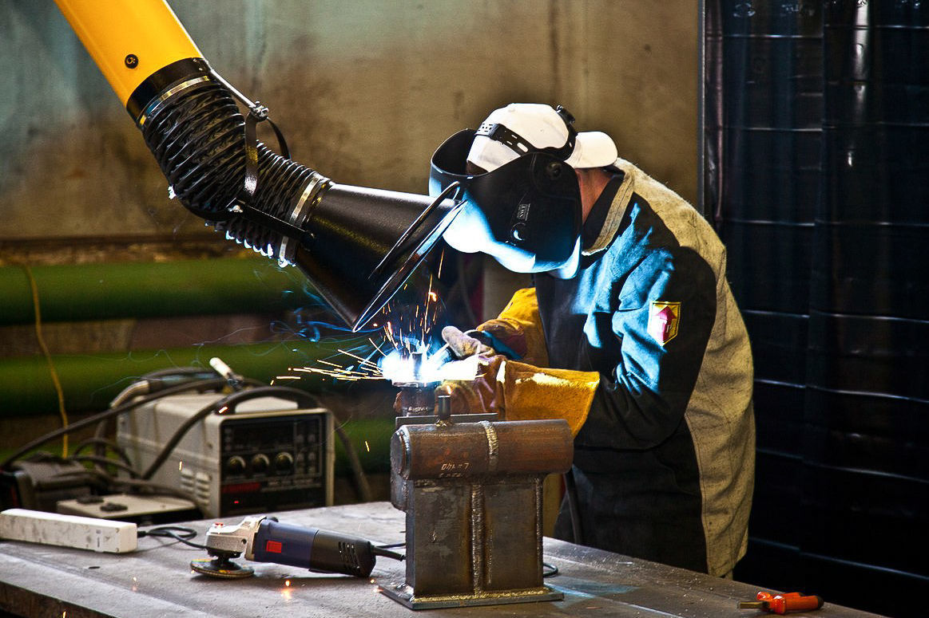
Samarqand shahridagi “Ishga marhamat” monomarkazi”Oshpaz” yo‘nalishi

Slide 2
Gigiyena qonun qoidalari
Taom tayyorlashda ishlatiladigan xom-ashyo va masalliqlami tayyorlash texnologiyasi. Texnika xavfsizligi. Mehnat madaniyati, maxsulot sifati, mehnatni ilmiy tashkil etish va unumdorligini tushintirish. O'quv amaliyot oshxonalarida texnika, elektr va yong'in xavfsizlik qoidalari. Sanitariya va gigiena qoidalariga amal qilish, ish joylari va kiyinish talablari o'rgatish. Ovqat tayyorlashni boshlashdan oldin ishlatiladigan elektr (gaz) asboblari va jihozlaming sozligini tekshirish. Elektr jihozlarini tok manbaiga ulashda qo'l quruq bo'lishi. Go'sht qiymalagichda ishlashda unga mahsulotni maxsus moslama bilan surish. Pichoqni boshqa kishiga dasta tomoni bilan uzatish. Kastryul yoki qozonda suyuqlik qaynatishda uni to'ldirib yubormaslik.

Slide 3
Ish jarayonini ratsional tashkil etish va ish sharoitini yaxshilash.
Ish jarayonini ratsional tashkil etish uchun har bir tinglovchi o’zining ish joyini sanitariya gigiyena qoidalariga rioya qilgan holda toza tutishi, har bir mahsulotga ishlov berishda sanitariya gigiyena qoidalariga rioya qilishi, o’z ish joyini taza saqlashi kerak. Issiq idish-tovoqlami maxsus qalpoq, moslama yoki ushlagichlar bilan ushlash. Oshxonada tagi qiyshiq, bandlari singan, cheti uchgan, siri ko'chgan idish-tovoqlarni ishlatmaslik. Tayyorlanayotgan taomni uzoq vaqt qarovsiz qoldirmaslik. Taom tayyor bo'lgandan keyin elektr (gaz) qurilmalarini tarmoqdan uzib qo'yish.

Slide 4
Ishlab chiqarishda jaroxatlanishni oldini olish
Ishlab chiqarishda jarohatlanishni oldini olish uchun har bir tinglovchi amaliy mashg’ulot boshlashdan oldin texnika xavfsizlik qoidalariga roya qilishi, jarohatlanganda birinchi tibbiy yordam ko’rsatish yo’l-yo’riqlari bilan tanishtirish.

Slide 5
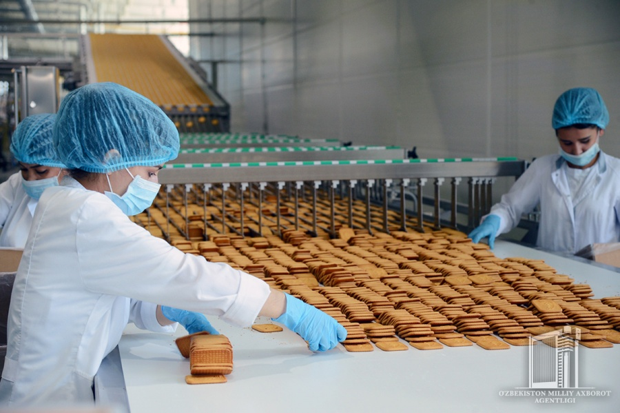
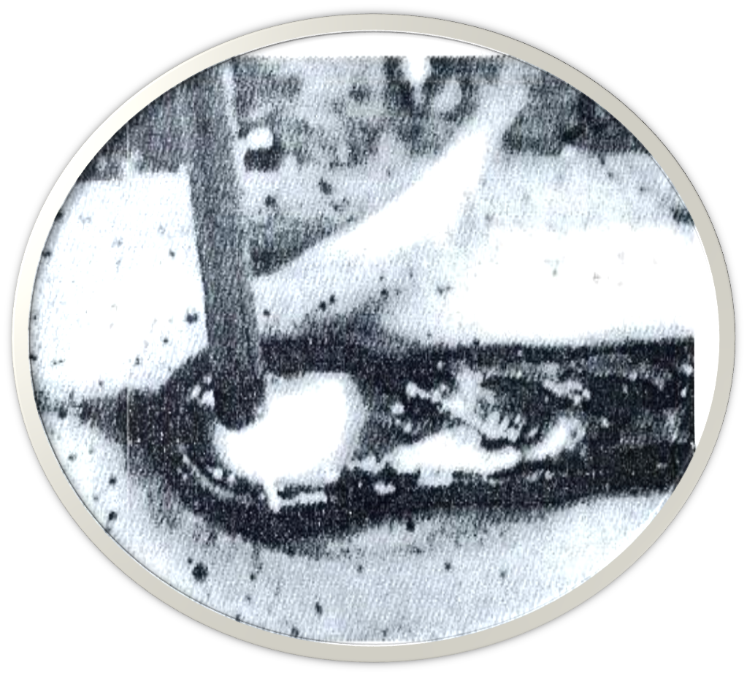

Slide 6
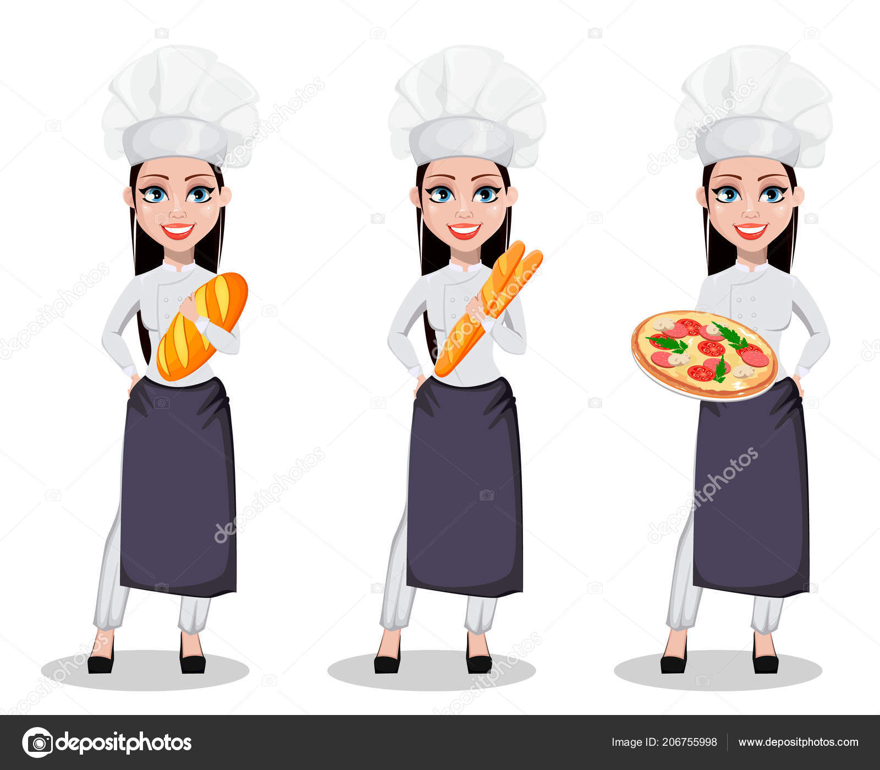
1-rasm.Payvandlash Konturi.

Slide 7
. Umumiy ovqatlanish korxonalarida sanitariya xolatlariga talablar.
Umumiy ovqatlanish korxonalari sanitariya-gigiyena qoidalariga javob berish kerak. Ovqat tayyorlashni boshlashdan oldin ishlatiladigan elektr (gaz) asboblari va jihozlaming sozligini tekshirish. Elektr jihozlarini tok manbaiga ulashda qo'l quruq bo'lishi. Go'sht qiymalagichda ishlashda unga mahsulotni maxsus moslama bilan surish. Pichoqni boshqa kishiga dasta tomoni bilan uzatish.

Slide 8
`
E‘TIBORINGIZ UCHUN RAHMAT!

